Slide 1
ШАХМАТЫ
Подготовила
Воспитатель МДОУ «Детский сад №38» Ганичева Т.А.

Slide 2
ШАХМАТНАЯ ДОСКА

Slide 3
Убери лишнее

Slide 4
ИГРЫ С ШАХМАТНОЙ ДОСКОЙ
Выложить фишки по образцу (память)
Выложить горизонталь(вертикаль)
Выложить диагональ
Заполнить горизонталь(вертикаль, диагональ) фишками
Горизонтально-вертикальная игра (передвинуть фишку в заданном направлении)
Заполнить самую длинную диагональ (самую короткую)
Центр шахматной доски

Slide 5
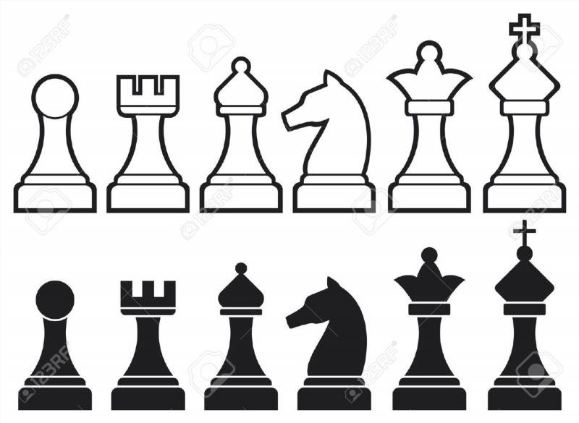
ШАХМАТНЫЕ ФИГУРЫ
Пешка
Ладья
Конь
Слон
Ферзь
Король

Slide 7
Игры с шахматными фигурами
Чудесный мешочек
Приключения в шахматной стране
«Угадай-ка»
«Что общего?», «Чем отличаются?»,
«Да – нет»
Разрезные картинки
Стертая фотография
Дорисуй, раскрась и т.д

Slide 8
Ладья

Slide 10
СЛОН

Slide 19
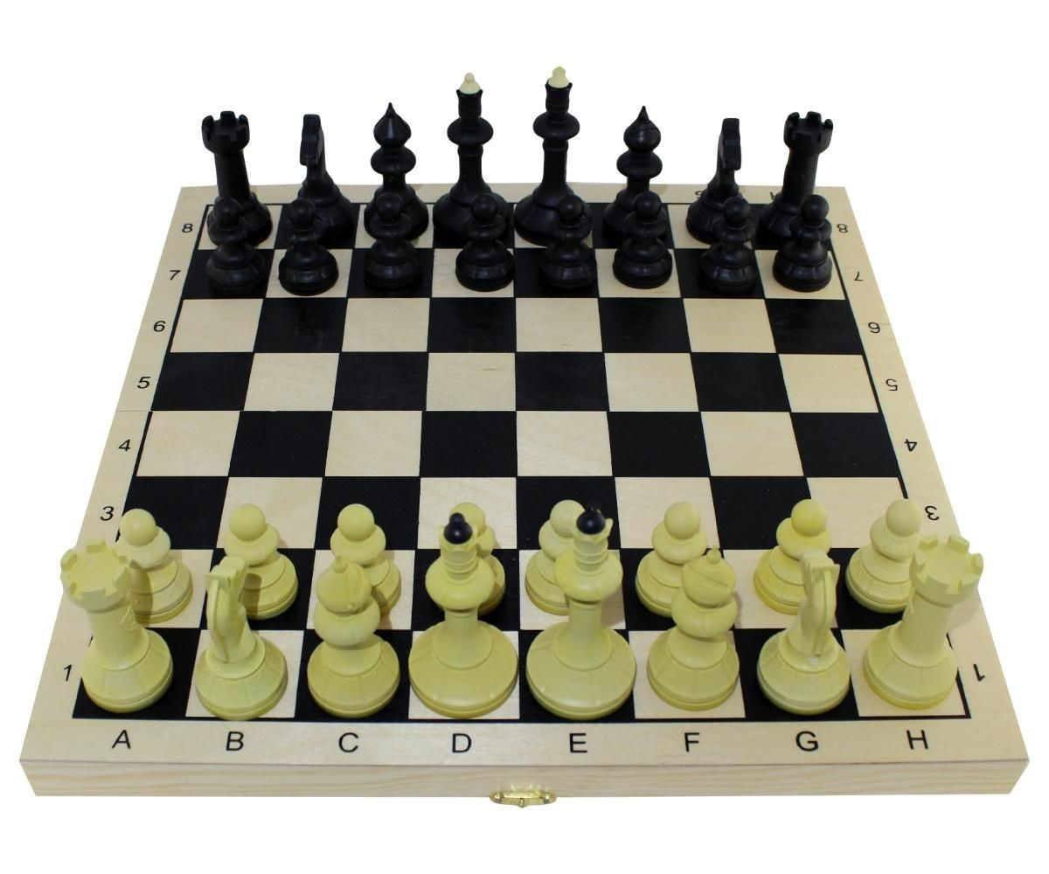
Играйте в шахматы!!!

